Slide 1
Všeobecné zásady pre skúšky poľovnej upotrebiteľnosti psov
1. Účel skúšok
Zákon o poľovníctve a predpisy vydané na jeho realizáciu ukladajú užívateľom poľovných revírov používať pri výkone práva poľovníctva poľovne upotrebiteľné psy.
Poľovná upotrebiteľnosť sa preukazuje na skúškach poľovných psov. Okrem toho sa na skúškach zisťujú vrodené vlohy psov, ktoré sú dôležitým činiteľom pri čistokrvnom chove psov.
Organizovaním skúšok poľovnej upotrebiteľnosti je poverená Slovenská poľovnícka komora, resp. jej organizačné zložky.
Poľovnú upotrebiteľnosť môžu získať psy aj na skúškach organizovaných chovateľskými a kynologickými klubmi SPZ, ak sa na nich skúšajú disciplíny v zmysle skúšobných poriadkov pre skúšky poľovnej upotrebiteľnosti.

Slide 2
2. Druhy a zameranie skúšok
Slovenská poľovnícka komora organizuje tieto druhy skúšok pre psy poľovných plemien:
jesenné skúšky stavačov (JSS)
jesenné skúšky malých plemien (JSMP)
jesenné skúšky retrívrov (JSR)
lesné skúšky stavačov (LSS)
lesné skúšky malých plemien (LSMP)
lesné skúšky retrívrov (LSR)
farbiarske skúšky stavačov (FSS)
farbiarske skúšky malých plemien (FSMP)
farbiarske skúšky retrívrov (FSR)
skúšky retrívrov z prinášania malej zveri (SRPMZ)
špeciálne skúšky z vodnej práce (VP)
všestranné skúšky stavačov (VSS)
všestranné skúšky malých plemien (VSMP)
všestranné skúšky retrívrov (VSR)
skúšky v brlohárení (BL)
farbiarske skúšky duričov (FD)
skúšky duričov (SD)
predbežné skúšky farbiarov (PF)
individuálne hlavné skúšky farbiarov (IHF)

Slide 3
Na všetkých týchto druhoch skúšok môžu získať psy poľovnú upotrebiteľnosť pre dohľadávanie jednotlivých druhov zveri. Poľovnú upotrebiteľnosť na dohľadávanie:
- srnčej zveri môže získať pes po úspešnom absolvovaní FSS, FSMP, FSR, LSS, LSMP, LSR, VSS, VSMP, VSR, IHF,
- diviačej zveri môže získať pes po úspešnom absolvovaní FD, SD, IHF,
- jelenej, muflonej a danielej zveri môže získať pes po úspešnom absolvovaní PF, IHF,
- pre prácu s malou zverou môže kvalifikáciu získať pes na JSS, JSMP, JSR, LSS, LSR, VSS, VSMP, VSR, VP, SRPMZ.
Skúšky v brlohárení kvalifikujú psa ako poľovne upotrebiteľného pre prácu pod zemou - v brlohoch.

Slide 4
3. Plánovanie skúšok
Usporiadateľmi skúšok poľovnej upotrebiteľnosti sú organizácie SPK a ostatní užívatelia poľovných revírov. Oblastné poľovnícke komory sú povinné nahlásiť kancelárii SPK plán pripravovaných skúšok za všetky organizačné zložky, spadajúce do jeho územnej pôsobnosti, do 30. 11. predchádzajúceho roka. V pláne kynologických akcií musia byť uvedené údaje: druh, dátum a miesto konania akcie.
Kancelária SPK plán po spracovaní a schválení v príslušných orgánoch zverejní vo Vestníku SPK prípadne i v odborných poľovníckych a kynologických časopisoch, na webowých stránkach SPK, jej členských organizácií, či kynologických organizácií.
Zmeny v konečnom časovom pláne skúšok sa môžu robiť len so súhlasom kancelárie SPK.
Usporiadatelia si nemôžu robiť zmeny sami bez súhlasu SPK. Také skúšky budú prehlásené za neplatné.
V prípade potreby môžu poľovnícke organizácie alebo priamo užívatelia poľovných revírov usporiadať skúšky aj mimo plánu. Ak bude usporiadateľom skúšok mimo plánu užívateľ poľovného revíru, musí o ich uskutočnení informovať príslušnú OPK.
Za organizáciu a priebeh skúšok zodpovedá usporiadateľská organizácia.

Slide 5
4. Účasť na skúškach a prihlášky
Na jednotlivých druhoch skúšok sa môžu zúčastniť psy príslušných poľovných plemien, ktorým je umožnené ten-ktorý druh skúšok absolvovať. Zoznam psov poľovných plemien a druhy skúšok poľovnej upotrebiteľnosti, ktoré môžu absolvovať, je uvedený v tabuľke č. 2 týchto zásad resp. vo vyhláške č.344/2009 Z.z. príloha č.35a
Na skúškach môžu predvádzať psy osoby staršie ako 15 rokov. Na skúškach môžu predvádzať psy aj zahraniční vodiči, maximálne 20 % z prihlásených účastníkov.
Pri prehliadke sa vodiči psov, nevlastniaci platný poľovný lístok na území SR, musia preukázať, že sú poistení zo zodpovednosti za spôsobené škody (môže to byť aj jednorazové poistenie). Od tejto povinnosti sú oslobodení účastníci brlohárskych skúšok.
Počty psov a rozhodcov na jednotlivých druhoch skúšok poľovných psov sú uvedené v tabuľke č. 1, ktorá je súčasťou týchto zásad.
Psy, prijaté na skúšky, musia byť:
registrované v uznaných plemenných knihách FCI,
pri veterinárnej prehliadke uznané za zdravé a spôsobilé,
na skúšky včas a riadne prihlásené.
Prihlášky sa podávajú na predpísanom tlačive a do termínu uvedeného v propozíciách. Prijatie prihlášky je podmienené súčasným zaplatením stanoveného poplatku. Štartovací poplatok na skúšky určuje usporiadateľ podujatia. Za psy v majetku cudzích štátnych príslušníkov a nečlenov SPK môže usporiadateľ vyberať zvýšený poplatok . Zamietnutie prihlášky musí usporiadateľ skúšok spolu s odôvodnením oznámiť majiteľovi psa doporučeným listom najneskoršie 14 dní pred konaním skúšok. Usporiadateľ je povinný prihlášku zamietnuť vtedy, ak odporuje propozíciám. Prijímanie náhradníkov po oficiálnom otvorení skúšok je neprípustné.

Slide 6
Majiteľ prihláseného psa ručí svojím podpisom na prihláške, že údaje v nej uvedené sú správne a pravdivé, že sú mu známe ustanovenia skúšobného poriadku a že ručí za škody spôsobené jeho psom. Ak sa dodatočne zistí nesprávnosť údajov uvedených v prihláške, získané ocenenia na skúškach strácajú platnosť a proti majiteľovi sa podá podnet na začatie disciplinárneho konania. Psa možno prihlásiť na skúšky u ktorejkoľvek OPK.
Psy bez skúšok majú prednosť pred psami so skúškami. Ak pes získal nižšie ocenenie na skúškach ako I. cenu, má právo zúčastniť sa na ďalších skúškach za účelom opravy ocenenia. Usporiadateľ môže prijať na ten istý druh skúšok i psy, ktoré už absolvovali skúšky v I. cene, ak majiteľ psa má záujem o získanie lepšieho bodového ohodnotenia.
Na všetkých druhoch povrchových skúšok môže vodič predvádzať len jedného psa s výnimkou, JSS, a JSMP, na ktorých môže jeden vodič predvádzať dvoch psov. Hlavný rozhodca musí žrebovanie prispôsobiť tak, aby vodič, predvádzajúci dvoch psov, štartoval s obidvoma v jednej skupine.
Na skúškach je vodič povinný strieľať si zver sám. Mladiství vodiči a vodiči, ktorí nemajú oprávnenie na držbu poľovnej zbrane, si na skúšky, kde sa použitie zbrane vyžaduje, musia zabezpečiť strelca s platným poľovným lístkom a zbrojným preukazom. Ten sa na skúškach musí podriadiť pokynom rozhodcov a usporiadateľov. Náklady spojené s jeho účasťou na skúškach znáša vodič psa. Vodičovi, ktorý na skúškach zle strieľa, môže rozhodca prideliť náhradného strelca. Zásadne je neprípustné, aby namiesto vodiča strieľal zver rozhodca.
Organizovať skúšky len pre zahraničných účastníkov je neprípustné. Na skúškach sa môže zúčastniť maximálne 20 % vodičov zo zahraničia.

Slide 7
5. Prehliadka psov
Pred otvorením skúšok nastúpia všetky prihlásené psy na prehliadku pred rozhodcovský zbor a veterinárnu prehliadku. Pri prehliadke musí vodič predložiť doklad o členstve v poľovníckej organizácii (s výnimkou poľovníkov a lesníkov z povolania, mladistvých vodičov a cudzincov) a odovzdať hlavnému rozhodcovi preukaz o pôvode predvádzaného psa. Hlavný rozhodca zodpovedá za overenie správnosti tetovacích čísiel, resp. čipu. Nečitateľné tetovanie nevylučuje psa zo skúšok, ale hlavný rozhodca uvedie túto skutočnosť do preukazu o pôvode. Neoznačený pes (tetovaním alebo čipom) nemôže byť pripustený na skúšky. Organizátor je povinný zabezpečiť zariadenie na identifikáciu čipov (čítačku čipov).
Veterinárneho pracovníka na veterinárnu prehliadku zabezpečuje usporiadateľ. Vo výnimočných prípadoch (ak sa nedostaví veterinárny pracovník), zistí hlavný rozhodca, či sú psy fyzicky spôsobilé a nemajú niektorú chybu, ktorá vylučuje psa zo skúšok. Vodič psa pri veterinárnej prehliadke musí predložiť veterinárny preukaz, v ktorom musí byť záznam o tom, že pes bol očkovaný proti besnote, psinke, parvoviróze a infekčnej hepatitíde nie viac ako 1 rok a nie menej ako 4 týždne pred konaním akcie.
Pri prehliadke psov hlavný rozhodca vylúči zo skúšok psy:
ktorých pôvod a totožnosť nie je možné dokázať preukazom o pôvode,
choré, zranené, slepé, hluché, podvyživené a zoslabnuté,
honcujúce sa suky (v žiadnom prípade sa na skúškach nemôžu zúčastniť).
K ostatným chybám zovňajšku, ktoré neznižujú praktický výkon, nesmie sa pri prehliadke prihliadať a psy s inými chybami, ako sú uvedené, nesmú byť vylúčené zo skúšok.
Chyby a úchylky povahy fyziologickej, psychickej alebo úchylky inštinktu, nepriaznivo ovplyvňujúce upotrebiteľnosť psa, ak sa prejavia počas skúšok, musí rozhodca zapísať do rozhodcovskej tabuľky.

Slide 8
6. Poradie skúšaných psov
Poradie, podľa ktorého sa budú psy skúšať, sa určí verejným žrebovaním. Rozdelenie psov do skupín určuje vyžrebované poradové číslo. Hlavný rozhodca rozdelí rozhodcov do jednotlivých skupín podľa skúšaných disciplín pred vyžrebovaním poradia psov. Rozdelenie verejne vyhlási.
Poradie skúšania jednotlivých disciplín určí hlavný rozhodca po predchádzajúcej porade s rozhodcami a usporiadateľmi podľa miestnych pomerov.
Vodič môže počas skúšok z vážnych dôvodov uznaných rozhodcom psa zo skúšok odvolať. V tom prípade sa účasť na skúškach nezapíše do preukazu o pôvode, ale zaznamená sa v prehľade výsledkov skúšok.
Pred skúšaním prinášania vlečenej zveri na diaľku a pofarbenej (nepofarbenej) stopy pri LS, FS, VS, FD a SD sa určí poradie psov žrebovaním.

Slide 9
7. Organizácia skúšok
Usporiadateľ je povinný zabezpečiť organizáciu skúšok tak, aby ich priebeh bol plynulý a regulárny. Určí zodpovedného vedúceho skúšok a dá mu k dispozícii potrebný počet pomocníkov. Vedúci skúšok musí počúvnuť všetky pokyny hlavného rozhodcu. Akékoľvek zásahy do výkonu rozhodcov, ktoré by mohli ovplyvniť výsledok skúšok, sú neprípustné.
Usporiadateľ je povinný zabezpečiť dostatočne zazverený revír na zodpovedné odskúšanie všetkých psov, resp. zver na vypúšťanie pre každého psa (pri skúškach s malou zverou).
Usporiadateľ je povinný poslať najneskoršie 4 týždne pred konaním skúšok propozície kancelárii SPK (alebo delegujúcej organizácii) a po uzávierke prihlášok (najneskoršie 3 týždne pred skúškami) nahlásiť počet prihlásených psov. Bez týchto údajov nebude SPK delegovať rozhodcov a skúšky sa nesmú uskutočniť.
Pred otvorením skúšok je usporiadateľ povinný odovzdať hlavnému rozhodcovi prihlášky psov, trojmo vyplnené rozhodcovské tabuľky, dvojmo vyplnený prehľad výsledkov skúšok.
Ak rozhodcovia zistia, že skúšky nie sú dostatočne pripravené, najmä ak revír nie je dostatočne zazverený, hlavný rozhodca má povinnosť ich priebeh zastaviť. Výsledok takých skúšok je neplatný a usporiadateľ je povinný niesť všetky vzniknuté náklady vrátane nákladov za delegovanie rozhodcov, prípadne i nárokov vodičov.
Usporiadateľ je tiež povinný postarať sa o včasnú propagáciu skúšok, aby sa vodiči stihli včas prihlásiť a zúčastniť sa skúšok, aby sa základňa poľovne upotrebiteľných psov rozširovala.
Ak bude treba, usporiadateľ je povinný zabezpečiť pre delegovaných rozhodcov a čakateľov ubytovanie a písomne im to oznámiť.
Usporiadateľ zabezpečí dopravný prostriedok pre hlavného rozhodcu a riaditeľa skúšok kvôli rýchlejšiemu prechodu od jednej skupiny k druhej.
Usporiadateľ nesmie bez súhlasu delegujúcej organizácie robiť v zbore rozhodcov žiadne zmeny, najmä rozhodcov odvolávať alebo zbor rozhodcov dopĺňať. Ak usporiadateľ po uzávierke prihlášok zistí, že má väčší alebo menší počet psov, ako nahlásil, musí hneď požiadať o zmenu v zbore rozhodcov. Ak to neurobí včas, znáša náklady i za nadpočetných rozhodcov. Usporiadateľ ani hlavný rozhodca nesmú bez súhlasu delegujúcej organizácie prekročiť najvyšší počet psov prípustný pre jednotlivé druhy skúšok.

Slide 10
8. Rozhodca
Rozhodcov na skúšky poľovnej upotrebiteľnosti psov deleguje kancelária SPK.
Každý delegovaný rozhodca a čakateľ je povinný najneskoršie do troch dní po obdržaní delegačného listu písomne oznámiť delegujúcej organizácii, či delegovanie prijíma. Ak nie, musí oznámiť dôvody neprijatia delegačky. Oneskorené potvrdzovanie prijatia alebo zamietnutia delegovania znemožňuje včas delegovať náhradníka a narúša regulárnosť skúšok. Ak sa rozhodca alebo čakateľ na skúšky nedostavia, hlavný rozhodca je povinný oznámiť to delegujúcej organizácii. Túto skutočnosť uvedie v prehľade výsledkov skúšok, aby z tejto nedisciplinovanosti mohli byť vyvodené dôsledky.
Delegujúca organizácia za rozhodcu alebo čakateľa, ktorý včas nepotvrdil prijatie delegovania, deleguje náhradníka. V tom prípade náklady za vyslanie náhradníka znáša pôvodne delegovaný rozhodca, a to aj vtedy, ak sa na skúškach zúčastní. Hlavný rozhodca je povinný pred otvorením skúšok overiť si pravdivosť delegačiek rozhodcov a čakateľov u usporiadateľa skúšok. Je neprípustné, aby si rozhodcovia alebo čakatelia odovzdávali delegačné listy medzi sebou. Okrem zmocnenia daného hlavnému rozhodcovi určuje aj náhradníkov len delegujúca organizácia.

Slide 11
Menný zoznam delegovaných rozhodcov pošle delegujúca organizácia najneskoršie týždeň pred skúškami
usporiadateľovi. Každú zmenu v delegovaní rozhodcov oznámi usporiadateľovi i hlavnému rozhodcovi.
Rozhodca alebo čakateľ, ktorý sa bez včasného ospravedlnenia nedostaví na skúšky alebo prijatie delegovaní potvrdí oneskorene, prípadne sa často bez náležitých dôvodov ospravedlňuje, môže byť odvolaný z funkcie.
Rozhodcovia alebo čakatelia, ktorí pri posudzovaní požívajú alkohol alebo sú pod vplyvom alkoholu, alebo
omamných látok, správajú sa hrubo, sú nedbalí, nepoznajú skúšobný poriadok, pri posudzovaní niekoho
úmyselne poškodzujú, presadzujú určité plemeno alebo nemiestnymi poznámkami kritizujú alebo podceňujú niektoré plemeno, vystavujú sa disciplinárnemu postihu.
Rozhodca musí byť členom SPK. Rozhodcovia výkon svojej funkcie plnia z poverenia SPK a ich pokyny sú
záväzné pre všetkých účastníkov skúšok. Bezdôvodné narúšanie plynulého priebehu skúšok zo strany vodičov alebo diváckej verejnosti, ktoré by mohlo znížiť prestíž rozhodcu, významu skúšok či poľovníckej kynológie, môže byť dôvodom na podanie podnetu na začatie disciplinárneho konania. Osobu, ktorá narúša priebeh skúšok, môže hlavný rozhodca zo skúšok vykázať.
Pri výkone funkcie musí rozhodca za každých okolností zachovať pokoj a dôstojnosť vo vystupovaní.
Usporiadateľ je povinný delegovaným rozhodcom a čakateľom uhradiť nevyhnutné cestovné náklady a
odmenu za výkon funkcie.

Slide 12
9. Hlavný rozhodca
Kancelária SPK deleguje na všetky druhy skúšok predpísaný počet rozhodcov. Jedného z nich určí ako hlavného. Ak je na skúšky prihlásených viac psov ako pre jednu skupinu, kancelária SPK deleguje hlavného rozhodcu navyše. Pre zabezpečenie objektívnosti posudzovania je minimálne hlavný rozhodca z iného okresu. Hlavný rozhodca na skúškach zastupuje zároveň SPK , ktorému zodpovedá za regulárnosť a vysokú úroveň skúšok. Rieši prípadné spory medzi vodičmi a rozhodcami a jeho rozhodnutie je konečné.
Hlavný rozhodca pred otvorením skúšok zvolá poradu rozhodcov a zástupcov usporiadateľskej organizácie, na ktorej určí dvojice rozhodcov a pri niektorých druhoch skúšok tiež disciplíny, ktoré budú tieto dvojice posudzovať.
Ak na skúšky nepríde niektorý z delegovaných rozhodcov alebo čakateľov, určí hlavný rozhodca z prítomných nedelegovaných rozhodcov alebo čakateľov náhradníka, ale len takého, ktorý má kvalifikáciu pre posudzovanie príslušného druhu skúšok. Ak nemá možnosť doplniť náhradu za chýbajúcich rozhodcov, hlavný rozhodca po porade s usporiadateľmi rozhodne, koľko z prihlásených psov môžu prítomní rozhodcovia zodpovedne odskúšať.
Ak na skúšky nepríde hlavný rozhodca, delegovaní rozhodcovia určia do tejto funkcie jedného zo svojho stredu. Hlavný rozhodca krátkym príhovorom otvára skúšky a vyžrebuje psov do skupín. Oznámi rozdelenie rozhodcov pre jednotlivé skupiny a disciplíny a po dohode s usporiadateľmi určí priebeh skúšok.

Slide 13
Po ukončení skúšok hlavný rozhodca:
Vyhodnotí a vyhlási výsledky skúšok.
2. Vodičom odovzdá:
a) preukaz o pôvode psa so zapísaným výsledkom skúšok,
b) opis rozhodcovskej tabuľky,
c) diplom, prípadne čestné ceny.
3. Najneskoršie do 14 dní pošle delegujúcej organizácii 2 kompletné sady rozhodcovských tabuliek a prihlášok zoradených podľa výsledkov skúšok, 1 prehľad výsledkov skúšok so stručnou správou o priebehu skúšok a hospitačné listy čakateľov. Opis prehľadu výsledkov skúšok odovzdá usporiadateľovi.
Hlavný rozhodca zodpovedá za správne vyplnené a rozhodcami podpísané rozhodcovské tabuľky, za správnosť a úplnosť záznamov o výsledkoch skúšok v preukazoch o pôvode, ktoré v príslušnom stĺpci podpisuje a signuje pečiatkou svojho mena. Podľa možnosti sleduje výkon čakateľov na funkciu rozhodcov a po dohode s rozhodcami, ku ktorým bol čakateľ pridelený, uvedie hodnotenie jeho práce na potvrdení o hospitácii čakateľa.
Každé rozhodnutie pri spore medzi dvojicou rozhodcov alebo pri podanom proteste musí hlavný rozhodca zdôvodniť počas skúšok príslušným ustanovením skúšobného poriadku, za ktorého presné dodržiavanie zodpovedá.
Hlavný rozhodca zodpovedá tiež za dodržanie zákazu fotografovania a filmovania pri práci psov na skúškach, na ktorých to nie je prípustné.

Slide 14
10. Čakateľ na funkciu rozhodcu
Pre každú skupinu psov deleguje delegujúca organizácia určený počet rozhodcov. Namiesto jedného rozhodcu v skupine môže delegovať jedného čakateľa. Rozhodca, ktorému je čakateľ pridelený, musí mu poskytnúť možnosť ohodnotiť výkony psov a navrhnúť im známky. Rozhodca ho má pri tom usmerňovať a poradiť mu pri výklade a aplikácii skúšobného poriadku v praxi. Čakateľ však nesmie sám posudzovať a rozhodovať o ohodnotení psa, ani podpisovať rozhodcovské tabuľky a preukazy o pôvode. Za ohodnotenie výkonu psa zodpovedá len rozhodca.
Čakateľ je povinný odovzdať hlavnému rozhodcovi tlačivo "potvrdenie o hospitácii" (vzor tvorí súčasť tejto prílohy), na ktorom hlavný rozhodca spolu s rozhodcom, ktorému bol čakateľ pridelený, uvedú ohodnotenie výkonu čakateľa a podpíšu ho.

Slide 15
11. Spôsob posudzovania
Hlavnou zásadou pri posudzovaní je správny výklad skúšobného poriadku so zreteľom na použitie psa v poľovníckej praxi. Aj ten najpodrobnejší skúšobný poriadok môže chápať každý po svojom. Posúdenie výkonu psa sa však musí zhodovať so znením skúšobného poriadku.
Po skončení každej disciplíny musia rozhodcovia verejne oznámiť vodičovi výsledok posudzovania okrem disciplín, ktoré sa skúšajú počas celých skúšok. Výsledná známka sa už nesmie meniť, len ak vodič podá protest, ktorý bol prijatý. (Organizátor môže v prípade podania protestu žiadať od vodiča zloženie finančnej záruky, ktorá prepadá v prospech organizátora, ak námietka bola neopodstatnená.) Rozhodcovia sa preto pred vyhlásením výsledku musia zjednotiť , a ak sa nemôžu dohodnúť, o ocenení s konečnou platnosťou rozhodne hlavný rozhodca, ktorý svoje rozhodnutie musí zdôvodniť, vyhlásiť a uviesť v rozhodcovskej tabuľke. Rozhodcovia musia zachovať v každom prípade takt a rozvahu.
V záujme objektívneho ohodnotenia psa musí byť posudzovanie výkonu nestranné a spravodlivé. Rozhodcovia musia sledovať výkony psov z primeranej vzdialenosti a zamedziť zasahovaniu rušivých vplyvov, ako je blízkosť diváckej verejnosti ap.
Ak nie je pes v určenom čase dostatočne odskúšaný z niektorej disciplíny, rozhodcovia sú povinní verejne to oznámiť a pred ukončením skúšok umožniť psovi dokončenie tejto disciplíny, aby po odchode z revíru mali všetky psy ukončené práce a známky mohli byť verejne oznámené.
Ak pes získal z niektorej disciplíny známku, ktorá ho zaraďuje do ocenenia neobstál, nevylučuje ho to z ďalšieho posudzovania. Ak vodič psa má záujem pokračovať v skúškach, rozhodcovia posúdia psa na všetkých zvyšných disciplínach, konečné ohodnotenie sa však nemení. Oprava disciplíny, z ktorej dostal pes vyraďujúce ocenenie, nie je prípustná.
Rozhodca nesmie na skúškach posudzovať psy v jeho majetku, ani psy v majetku príslušníkov svojej rodiny.

Slide 16
12. Povinné záznamy
Rozhodcovia sú povinní viesť presný záznam o priebehu skúšok a hodnotení každého psa osobitne v rozhodcovskej tabuľke. Záznamy v rozhodcovskej tabuľke musia byť jasné, stručné, jednoznačné a čitateľné. Okrem výkonu psa uvedú v rozhodcovskej tabuľke aj stručné zhodnotenie vodiča, aby bolo zrejmé, aký podiel na hodnotení psa mal vodič. Rozhodcovskú tabuľku musia podpísať rozhodcovia, ktorí psa posudzovali, a hlavný rozhodca.
Hlavný rozhodca je povinný skontrolovať, aby v preukaze o pôvode boli uvedené údaje: dátum, miesto konania a druh skúšok, výsledné ocenenie a počet bodov, známka z čuchu, jedna limitujúca známka, ktorá ovplyvnila zníženie ceny, ak bol pes hodnotený nižšou ako I. cenou. U plemien, kde sa to vyžaduje pre zaradenie do chovu, uvedie hlavný rozhodca aj známky zo sledovaných disciplín, napríklad z odvahy, hlasitosti na stope ap. Hlavný rozhodca záznam o výsledku skúšok potvrdí v preukaze o pôvode podpisom a pečiatkou svojho mena.
Hlavný rozhodca na požiadanie vodiča psa uvedie záznam o výsledku skúšok do potvrdenia o zložení skúšok poľovnej upotrebiteľnosti (osobitná kartička, ktorú na tento účel vydáva kancelária SPK a pre vodičov psov zabezpečuje usporiadateľ skúšok). Potvrdenie slúži ako doklad o získaní kvalifikácie poľovnej upotrebiteľnosti psa pri výkone práva poľovníctva (napr. na spoločných poľovačkách na malú alebo diviačiu zver).

Slide 17
13. Trestanie psa
Vodič má na skúškach viesť psa na hladkom pracovnom obojku a nesmie ho trestať ani počas ani mimo predvádzania na skúškach. Vodič nesmie počas predvádzania psa niesť, resp. držať v ruke predmet umožňujúci trestať psa alebo hroziť psovi trestom. Počas skúšok nesmie mať pes obojok s elektronickým zariadením alebo s atrapou elektronického zariadenia a ostnatý obojok. Ak vodič počas skúšok so psom hrubo zaobchádza alebo ho trestá, môže ho rozhodca zo skúšok vylúčiť. Vodiči psov sa musia postarať, aby ich psy mimo skúšania voľne nepobiehali, a ani inak nerušili priebeh skúšok.

Slide 18
14. Neuznanie skúšok
Skúšky usporiadané bez súhlasu a vedomia delegujúcej organizácie, alebo pri ktorých boli hrubo porušené ustanovenia skúšobného poriadku, nebudú uznané a ich výsledky budú vyhlásené za neplatné. Náhrada strát z takýchto skúšok ide na ťarchu usporiadateľa, resp. funkcionárov, ktorí to zavinili. Ak sa skúšky konajú v nedostatočne zazverenom revíri a výkony psov sa nedajú ohodnotiť, hlavný rozhodca je povinný požiadať usporiadateľa o poskytnutie iného revíru. Ak to nie je možné, alebo ani náhradný revír nie je vhodný na odskúšanie psov, je povinný skúšky ukončiť bez ohodnotenia psov. Škoda z toho vzniknutá ide na ťarchu usporiadateľa.

Slide 19
15. Známkovanie a výsledná klasifikácia
Známky za výkon z jednotlivých predmetov sú: 4 - výborne, 3 - veľmi dobre, 2 - dobre, 1 - dostatočne, 0 - nedostatočne. Pri disciplínach, ktoré sa hodnotia viacerými známkami, výslednú známku tvorí aritmetický priemer, pričom sa výsledok zaokrúhľuje na celú známku - do 0,50 nadol, od 0,51 nahor.
Dôležitosť a náročnosť tej-ktorej disciplíny je vyjadrená koeficientom, ktorým sa násobí udelená známka. Výsledné číslo je počet bodov, ktoré pes získal z danej disciplíny. Súčtom bodov zo všetkých disciplín dostaneme celkový prospech psa. V tabuľkáDch pre jednotlivé druhy skúšok je uvedený najnižší počet bodov pre získanie I., II. a III. ceny. Okrem toho musí pes získať pre tú-ktorú cenu aj limitné známky z jednotlivých disciplín (tiež uvedené v tabuľkách).
Pri rovnakom počte bodov u viacerých jedincov má pri zostavovaní poradia prednosť:
chovný jedinec pred nechovným,
pri dvoch chovných alebo nechovných jedincoch mladší pred starším a
pri rovnakom veku skoršie abecedné písmená vlastného mena.

Slide 20
Psy, ktoré preukázateľne načínajú zver alebo ju zahrabávajú (hrobária), sa zo skúšok vylučujú. Túto skutočnosť uvedie rozhodca v rozhodcovskej tabuľke a v prehľade výsledkov skúšok (nie v preukaze o pôvode psa).
Dokladom získaného ocenenia pre vodiča sú:
originál rozhodcovskej tabuľky,
diplom
záznam v preukaze o pôvode.
Bez zreteľa na získané ocenenie si majiteľ psa nemusí dať výsledok skúšok zapísať do preukazu o pôvode psa. V takom prípade mu rozhodca odovzdá rozhodcovskú tabuľku s uvedením hodnotenia psa, prípadne i diplom.

Slide 21
16. Námietky
Vodič psa môže mať námietky proti ohodnoteniu psa iba vtedy, ak môže dokázať, že pri skúškach nebol dodržaný skúšobný poriadok. Námietky musí podať ihneď po oznámení výsledku ocenenia z jednotlivých disciplín a rozhodca je povinný vyriešiť ich hneď. V sporných prípadoch rozhodne s konečnou platnosťou hlavný rozhodca ešte pred vyhlásením výsledkov skúšok. Dodatočné námietky ani neskoršie podané písomné oznámenia sa neberú do úvahy.
17. Previnenia vodičov psov
Vodiči psov, ktorí sa dopustia priestupku proti tomuto skúšobnému poriadku, alebo sa snažia nejakým spôsobom znevážiť alebo pozmeniť výsledok skúšok, môžu byť disciplinárne stíhaní.
Vodiči počas skúšok nesmú požívať alkoholické nápoje. Pri neuposlúchnutí tohto zákazu má rozhodca právo vylúčiť ich zo skúšok, a takisto každého, kto by svojím správaním narúšal riadny priebeh skúšok.

Slide 22
18. Všeobecne
Vodič psa má prísť na skúšky športovo-poľovnícky oblečený, musí mať so sebou nevyhnutné doklady pre účasť na skúškach, vodiaci remeň, signalizačnú pomôcku na privolávanie psa ap. Vodič psa sa musí na skúškach postarať o kŕmenie a ustajnenie psa sám. Zodpovedá za škody spôsobené jeho psom. Pri strate alebo poranení psa nemôže žiadať náhradu od usporiadajúcej organizácie. Pes, ktorý sa vzdiali z dosahu svojho vodiča na dlhší čas, ako umožňuje skúšobný poriadok, na skúškach neobstál. Usporiadatelia a rozhodcovia musia dbať, aby sa skúšky nekonali v porastoch, ktoré boli krátko predtým ošetrené chemikáliami alebo hnojivom. Ak to zistia počas skúšok, musia psovi poskytnúť náhradnú prácu.
Ďalšie pokyny sú uvedené pri jednotlivých druhoch skúšok.

Slide 23
POČTY PSOV A ROZHODCOV NA SKÚŠKACH POĽOVNÝCH PSOV

Slide 24

Skúšobný poriadok pre skúšky farbiarov
Druhy skúšok
Farbiare sú plemená so špeciálnym zameraním na dohľadávanie raticovej zveri. Môžu absolvovať tieto druhy skúšok:
PF – Predbežné skúšky farbiarov
IHF – Individuálne skúšky farbiarov

Slide 25
1.1. Predbežné skúšky farbiarov – PF sú skúškami, pri ktorých sa overujú vrodené vlohy farbiarov a schopnosť dohľadať postrieľanú alebo uhynutú raticovú zver. Na predbežných skúškach sa môžu zúčastniť psy i suky všetkých plemien farbiarov, slovenské kopovy, jazvečíkovité duriče, štajerské duriče a tatranské duriče ktoré dosiahnu v deň skúšok aspoň 12 mesiacov veku. Absolvovanie PF kvalifikuje psa ako poľovne upotrebiteľného na dohľadávanie jelenej, danielej a muflonej zveri.

Slide 26
1.1. 1.2. Individuálne hlavné skúšky farbiarov - IHF sú najvyšším typom skúšok pre plemená farbiarov. Podmienkou pre možnosť absolvovať IHF je absolvovanie predbežných skúšok farbiarov aspoň v II. cene. Absolvovaním IHF získava farbiar kvalifikáciu na dohľadávanie všetkých druhov raticovej zveri. Individuálne hlavné skúšky farbiarov však možno robiť len na náhodne postrieľanej jelenej, danielej a muflonej zveri, na dohľadanie ktorej treba použiť psa.
Prihlášku na IHF pošle vodič príslušnej obvodnej poľovníckej komore (OPK). OPK potvrdí príjem prihlášky, vráti ju vodičovi späť ako doklad pre rozhodcu spolu so zoznamom rozhodcov pre posudzovanie skúšok farbiarov, troma rozhodcovskými tabuľkami a postrelovým listom. V prípade, že sa vyskytne príležitosť uskutočniť IHF, majiteľ psa si urýchlene zabezpečí účasť jedného rozhodcu zo zoznamu. Príslušnej OPK oznámi možnosť konania IHF s uvedením druhu postrieľanej zveri, času, miesta postrieľania a možnosti dopravy. Súčasne zabezpečí prítomnosť zástupcu OPK na skúškach alebo užívateľa poľovného revíru, v ktorom sa IHF uskutočnia. Zabezpečí tiež prítomnosť strelca, ktorý zver postrieľal, prípadne vyplnený postrelový list, ktorý odovzdá s ostatnými dokladmi rozhodcovi.
V záujme rýchleho presunu na miesto dohľadávky je možné použiť aj súkromné motorové vozidlo. Majiteľ psa neplatí poplatok za skúšky. Odmenu rozhodcovi a cestovné výdavky v zmysle platných predpisov rozhodcovi a zástupcovi OPK alebo užívateľa poľovného revíru uhradí majiteľ psa hneď po ukončení skúšky.
Rozhodca na IHF zastáva súčasne funkciu hlavného rozhodcu so všetkými povinnosťami z toho vyplývajúcimi. Zástupca OPK alebo užívateľa revíru plní funkciu usporiadateľa, dbá o plynulosť priebehu skúšok a svojím podpisom v prihláškach i v rozhodcovských tabuľkách potvrdí regulárnosť skúšok.
Rozhodca uvedie výsledok skúšok v prihláškach a v trojmo vyplnených rozhodcovských tabuľkách pre IHF. Z IHF sa nevyhotovuje prehľad výsledkov skúšok. OPK pošle rozhodca 1 prihlášku s uvedením ocenenia na IHF, majiteľovi psa odovzdá 1 rozhodcovskú tabuľku, Kancelárii SPK pošle 1 prihlášku, 2 rozhodcovské tabuľky a postrelový list.
Okrem uvedených skúšok môžu sa farbiare zúčastňovať aj na farbiarskych a lesných skúškach malých plemien, po absolvovaní ktorých získavajú kvalifikáciu na dohľadávanie srnčej zveri a na farbiarskych skúškach duričov, ktoré ich kvalifikujú ako poľovne upotrebiteľné na dohľadávanie diviačej zveri. Na všetkých týchto skúškach sa môžu farbiare zúčastniť až po absolvovaní PF.

Slide 27
2. Predmety skúšok
2.1. Vodenie psa
Rozhodca je povinný vopred sa opýtať vodiča, či chce psa viesť na remeni alebo voľne pri nohe. a) Vodenie psa na remeni
Pes sa musí nechať na rozkaz pripútať na remeň a má ísť po ľavej strane vodiča bez toho, aby ho ťahal za remeň alebo zaostával. Skúša sa podľa možnosti v žrďovine. V hustejších porastoch a na úzkych chodníkoch môže ísť pes za vodičom v jeho stopách. b) Vodenie psa voľne pri nohe
Pes musí ísť bez remeňa s obojkom na krku voľne po ľavej strane vodiča, na úzkych chodníkoch môže ísť tiež za ním. Pes nesmie predbiehať ani pobehovať okolo vodiča. Ak sa vodič zastaví, pes musí tiež zostať stáť.
Známkou 4 možno hodnotiť len psa, ktorý je po celý čas skúšania ovládateľný, správne sa orientuje pri chôdzi vedľa vodiča alebo za ním. Ak sa zastaví pes preto, aby si overil stopu, nepovažuje sa to za chybu.

Slide 28
2.2. Odloženie psa
Rozhodca sa musí vopred opýtať vodiča, či chce psa odložiť upútaného na remeni alebo voľne. Skúška trvá najmenej 20 minút. a) Odloženie psa na remeni
Vodič odloží psa na remeni, ktorý vhodne upevní. Pes si smie sadnúť, nesmie byť však nepokojný alebo hlasitý, alebo dokonca pokúšať sa o uvoľnenie. Po odložení psa sa vodič vzdiali na miesto určené rozhodcom a ukryje sa tak, aby ho pes nevidel. Pri výbere miesta rozhodca zohľadní smer vetra. Po uplynutí 15 minút vodič na príkaz rozhodcu jeden raz vystrelí. Aj po výstrele sa pes musí správať pokojne, nesmie ťahať za remeň, nesmie byť hlasitý a musí pokojne zostať na mieste tak dlho, kým vodič na pokyn rozhodcu po neho nepríde. b) Odloženie psa voľne
Skúša sa rovnako ako pri odložení na remeni. Vodič môže odložiť psa s remeňom voľne položeným vedľa psa.
Známkou 4 možno hodnotiť psa len vtedy, ak počas odloženia neprejaví hlasitosť a jeho pohyblivosť je vyvolaná len hľadaním si vhodnejšieho miesta na ležanie alebo zvýšením pozornosti zdvihnutím hlavy či posadením sa po výstrele.
Známkou 3 možno hodnotiť ešte psa, ktorý bol spočiatku hlasitý, ale utíšil sa a vcelku bol pokojný.

Slide 29
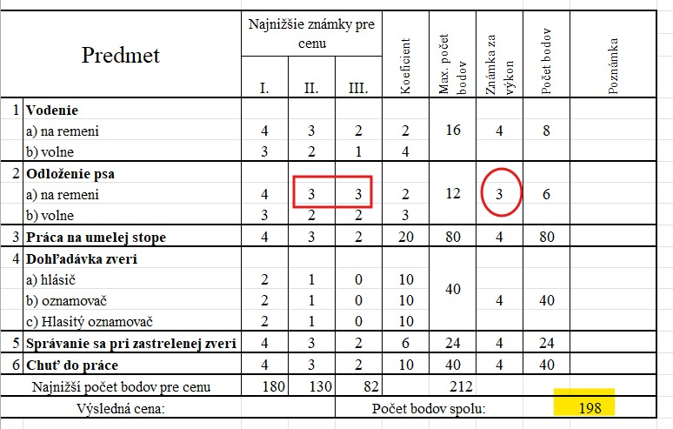
2.2. Odloženie psa

Slide 30
2.3. Práca na umelej stope
Časový limit: 45 minút
Skúša sa na umelo založenej nepofarbenej stope jelenej, danielej alebo muflonej zveri minimálne 500 krokov dlhej s dvoma pravouhlými lomami, aspoň 50 krokov dlhými. Umelá stopa musí byť aspoň 12hodín stará. Zakladá ju rozhodca s pomocníkmi pomocou špeciálne konštruovaných drevákov alebo kolieska alebo palice. Stopa sa nesmie zakladať v protismere vyznačenej stopovej dráhy. Ak sa táto skutočnosť zistí, skúšky nebudú uznané. Na konci každej stopovej dráhy musí ležať kus raticovej zveri, z ktorého ratice sa použili pri zakladaní stopy. Zver musí byť vyvrhnutá a dobre zašitá (zašitá musí byť aj väčšia výstrelná rana).
Po založení stopy poznačí rozhodca na papier čas jej zakladania a pripevní ho na strom na začiatku dráhy stopy. Jednotlivé stopy musia byť očíslované a vzdialené od seba najmenej 150 krokov.
Dráha stopy sa označuje na stromoch buď papierikmi alebo farbou, predné značky musia byť snímateľné. Nesmú zostať na stromoch, ani na zemi. Asi po 350 krokoch sa vhodným poľovníckym spôsobom (zálomkom) označí ležovisko, odkiaľ sa pes vypúšťa a zvyšok stopy vypracuje samostatne, bez obojka. Na úseku od ležoviska po položenú zver sa ani predné značky nesnímajú; slúžia rozhodcom na kontrolu, či pes ide správne po stope.
Pes po priložení na stopu musí túto ukázať a na pokyn vodiča ju sledovať s nízkym nosom na celkom rozvinutom minimálne 5 metrov dlhom farbiarskom remeni. Po celý čas musí byť zrejmé, že pes je zaľahnutý vo farbiarskom remeni a že sleduje stopu s istotou. Pri práci nemá pes dvíhať hlavu, vetriť okolie a sledovať iné stopy, ale môže ich vodičovi ukázať. Keď pes zíde zo stopy a sám sa opraví, nepovažuje sa to za chybu. Pri označenom ležovisku vodič psa vypustí a zvyšok dráhy stopy musí vypracovať samostatne. Vodič a rozhodca zostanú pri ležovisku. Rozhodca vypustenie psa na prácu bez remeňa oznámi rozhodcovi, ukrytému na konci stopovej dráhy, zatrúbením (signálkou), alebo vysielačkou (mobilom).
Na stopu možno farbiara nasadiť najviac trikrát vrátane práce bez remeňa. Každé opätovné nasadenie psa na stopu, obzeranie sa vodiča, aby podľa značiek zistil smer stopy, alebo nesprávne vedenie psa na krátkom remeni, znižuje známku o jeden stupeň.
Ak pes do 10 minút od vypustenia z remeňa nepríde ku zveri, hodnotí sa jeho výkon z disciplíny "práca na umelej stope známkou 0.
Známkou 4 možno hodnotiť psa, ktorý stopovú dráhu v celej dĺžke vypracuje správne, bez schádzania zo stopy a opráv.

Slide 31
2.4. Hlásenie alebo oznamovanie zastrelenej zveri
Táto disciplína sa na PF skúša ako súčasť práce na umelej stope a hodnotí sa pri nej len výkovn psa po nájdení položenej zastrelenej zveri. Vodič musí pri otvorení skúšok - po vyžrebovaní poradia psov - oznámiť rozhodcom, či bude jeho pes pracovať ako: a) hlásič b) oznamovač c) hlasitý oznamovač a) Hlásič
Po vypracovaní umelej stopy na remeni vypustí vodič psa na voľné dohľadanie zveri. Vodič i rozhodca zostanú pri ležovisku, kým pes nezačne hlásiť nájdenú zver položenú na konci dráhy stopy. Pes musí začať zver hlásiť do 10 minút po vypustení. Zver musí hlásiť až do príchodu vodiča. Hlásenie sa skúša 15 minút.
Za chyby sa považujú nevýrazné hlásenie, hlásenie s dlhými prestávkami, nehlásenie, opustenie zveri. Aby pes mohol byť hodnotený, musí hlásiť zver aspoň 5 minút. Za takýto výkon však môže získať najviac známku 2.
Známkou 4 možno hodnotiť prácu psa, ktorý v limite 15 minút zastrelenú zver bez väčších prestávok vytrvalo hlási.

Slide 32
2.4. Hlásenie alebo oznamovanie zastrelenej zveri b) Oznamovač
Pred začatím práce psa na umelej stope musí vodič rozhodcom povedať, akým spôsobom mu farbiar oznámi nájdenú zver. Pri ležovisku vodič psa vypustí, pes si má nájdenú zver overiť a vrátiť sa k vodičovi, ktorý spolu s rozhodcom čaká na mieste vypustenia. Rozhodca na konci dráhy stopy dáva pozor, či si pes zver overil a po jeho odchode zatrúbením oznámi, že pes bol pri zveri a počká tam, kým pes neprivedie vodiča k zveri. Pes sa musí vrátiť k vodičovi do 10 minút od vypustenia. Po návrate má pes ohláseným spôsobom (uchopením za remeň a pod.) oznámiť vodičovi, že zver našiel a snažiť sa doviesť ho najkratšou cestou k zveri.
Chyby: nevýrazné oznamovanie, neisté vedenie k zveri a pod. Ak sa pes do 10 minút od vypustenia nevráti k vodičovi, jeho práca sa hodnotí známkou 0.
Známkou 4 možno hodnotiť len výkon psa, ktorý v limite 10 minút od vypustenia ohláseným spôsobom oznámi nájdenú zver a potom privedie k nej vodiča.

Slide 33
2.4. Hlásenie alebo oznamovanie zastrelenej zveri c) Hlasitý oznamovač
Skúša sa podobne ako oznamovač s tým rozdielom, že pes musí po overení si zveri vrátiť sa k vodičovi a počas jeho vedenia k nájdenej zveri v určitých intervaloch hlásiť. Povzbudenie psa vodičom pri vedení k zveri nie je chybou.
Známkou 4 možno hodnotiť psa, ak sa do 10 minút po vypustení vráti od zveri k vodičovi a počas vedenia vodiča späť sa prejavuje hlasito, bez výraznejšieho odmlčania sa. Úmerne nižšie sa hodnotí pes, ktorý má pri hlasitom oznamovaní nájdenej zveri výraznejšie prestávky.
Pri všetkých troch spôsoboch vypracovania umelej stopy možno farbiara nasadiť na stopu počas vedenia na remeni i s opravami najviac 3 razy a vypustiť ho ako hlásiča, oznamovača alebo hlasitého oznamovača najviac 2 razy. Každé nové nasadenie psa na stopu, ako aj opätovné vypustenie znižuje známku o jeden stupeň. Rozhodcovia ohodnotia skutočne prevedený spôsob práce farbiara.

Slide 34
2.4. Hlásenie alebo oznamovanie zastrelenej zveri
Na IHF sa hlásenie alebo oznamovanie zastrelenej zveri hodnotí ako na PF. Tieto predmety sú však na IHF nepovinné a známka 0 neovplyvňuje celkové hodnotenie práce psa a výsledné ocenenie. Ak má pes na IHF možnosť zver duriť a hlasito stavať, oznamovanie alebo hlásenie zastrelenej zveri už nemožno hodnotiť a započítať do celkového hodnotenia.

Slide 35
2.5. Správanie sa pri zastrelenej zveri
Skúša sa pri dohľadaní zveri na umelej stope.
Pes nesmie načínať zastrelenú zver. Olizovanie strelnej rany je dovolené. Mladé a temperamentné psy sa budú často snažiť zver chytiť zubami. Treba však rozlišovať, či tak pes robí z nadmernej radosti alebo vášne, alebo či ide o načínanie. Pes, ktorý zver načína, hodnotí sa známkou 0.
Známkou 4 možno hodnotiť len psa, ktorý neprejaví náchylnosť k načínaniu.
Ak sa pes zveri bojí, zďaleka ju obchádza alebo sa úprkom vracia späť k vodičovi, možno hodnotiť túto prácu len známkou 2 alebo horšou, podľa ďalšieho správania sa psa.

Slide 36
2.6. Chuť do práce
Táto vrodená vlastnosť sa posudzuje počas celých skúšok a hodnotí sa na záver. Aby pes na skúškach obstál, musí dostať aspoň známku 2. Treba si všímať spôsob prijímania príkazov a záujem o ich plnenie, ochotu a radosť z práce, záujem o stopu a vytrvalosť pri práci na stope, pri durení a stavaní (na IHF).
Známku 4 môže dostať len pes, ktorý sústavne prejavuje snahu plniť príkazy a má ochotu pracovať
(súhra vodiča a psa!!!)

Slide 37
2.7. Dohľadávka na remeni
Táto disciplína sa skúša na IHF na stope postrieľanej jelenej, danielej, muflonej zveri aspoň 4 hodiny starej a minimálne 400 metrov dlhej. Vodič vo vhodnej vzdialenosti od nástrelu odloží psa, sám prehliadne nástrel, zanechané znaky na nástrele a z nich usúdi miesto a závažnosť poranenia zveri. Po prehliadke privedie k nástrelu psa, ktorý má nástrel ukázať a osobitne má ukázať prípadné znaky (farbu, srsť, úlomky kostí ap.). Pes po krátkom čase, ale dokonalom oboznámení sa s nástrelom, má napadnúť stopu úniku zveri a sledovať ju. Na stope postrieľanej zveri musí pes pracovať pokojne, ale s chuťou, s nízkym nosom a na dlhom remeni.
Pes musí občas sám alebo na povel ukázať zanechané znaky. Pri ukazovaní znakov na travinách alebo na kríkoch smie zdvihnúť nos. Pes musí vypracovať stopu postrieľanej zveri so všetkými vratistopami a zlomami a pritom sa nesmie pokúšať sledovať iné stopy, ktoré križujú sledovanú stopu. Pes však môže tieto stopy ukázať. Nie je chybou, ak ich aj krátko sleduje, sám sa však opraví a opäť sa vráti na správnu stopu a ďalej na nej pracuje.
Pes si nemá všímať zdravú zver, ktorá mu pri práci príde do cesty, ani sa ju nemá snažiť sledovať. Ak sa počas dohľadávky ukáže, že ďalšie sledovanie na remeni nie je možné pre terénne prekážky, urobí sa predsled a zver sa ďalej stopuje. Pes potom musí stopu znova napadnúť a na pokyn vodiča na nej pracovať.

Slide 38
2.8. Durenie
Ak príde vodič pri sledovaní stopy k ležovisku postrieľanej zveri, ktoré zver už pred časom opustila (studené ležovisko), pracuje na stope ďalej až k teplému ležovisku, alebo tak dlho, až sa zver pred psom zdvihne alebo odíde. Vodič musí túto situáciu hlásiť rozhodcovi a vyčkať na jeho ďalšie pokyny. Ak rozhodca dá pokyn na vypustenie psa, má pes sledovať zver tak dlho, až ju zastaví. Pes nesmie duriť zdravú zver. Ak sa omylom vypustí za takouto zverou, musí ju sám opustiť a spravidla do 15 minút sa vrátiť. Dlhšie prenasledovanie zveri znižuje známku úmerne o 1 až 2 stupne.
Rozhodca musí dávať pozor, či pes durí s hlasom na stope, alebo len keď zver vidí, či zver prenasleduje náruživo, alebo hlási len slabo a občas, prípadne či sa dokonca vráti k vodičovi a ten ho musí znova povzbudzovať k dureniu.
Známku 4 môže dostať iba pes, ktorý nepretržite hlási aj teplú stopu, teda nielen zver po jej zočení.
Psy, ktoré zver prenasledujú nemo a nie sú hlasité ani na zočenie, môžu dostať len známku 0.

Slide 39
2.9. Hlasité stavanie
Ak pes poranenú zver stavia, má ju hlasito ohlasovať, pričom má stáť podľa možnosti proti hlave zveri. Pes nemá zver strhnúť. Nie je chyba, ak pes donúti zver, ktorá sa nechce dať zastaviť, zastaviť chytením za pätu.
Rozhodca pozoruje psa pri hlásení veľmi pozorne, musí sa zamerať najmä na hodnotenie vytrvalosti v hlasitom stavaní. Hlasité stavanie sa všeobecne skúša aspoň 15 minút, aby sa výkon mohol presne pozorovať a ohodnotiť. Farbiar nesmie za žiadnych okolností opustiť zver, ktorú stavia. Musí vydržať zver stavať tak dlho, kým mu stačia sily.
Známku 4 možno udeliť iba vtedy, ak má pes príležitosť hlásiť zver najmenej 30 minút bez toho, aby sa čo len raz vrátil k vodičovi.

Slide 40
Celkové hodnotenie na IHF
Aby farbiar obstál na individuálnych hlavných skúškach farbiarov, nesmie byť zo žiadneho predmetu ohodnotený známkou 0 (okrem hlásenia a oznamovania uhynutej zveri) a musí dosiahnuť aspoň minimálny počet bodov uvedený v tabuľke.
I. cenu môže získať aj farbiar, ktorý nemal možnosť zver duriť a hlasito stavať za predpokladu, že z výkonu pri dohľadávke získal známku 4 a pracoval na stope aspoň 12 hodín starej, podľa odhadu rozhodcu aspoň 3000 metrov dlhej a zastrelenú zver dohľadal.
V II. cene môže obstáť aj farbiar, ktorý nemal možnosť duriť a hlasito stavať zver za predpokladu, že dosiahol z výkonu pri dohľadávke na remeni známku 4 a pracoval na stope aspoň 12 hodín starej a najmenej 1000 metrov dlhej a zastrelenú zver dohľadal.
Rozhodca je povinný uviesť v rozhodcovskej tabuľke okrem známok z jednotlivých skúšaných predmetov aj všetky potrebné údaje o práci farbiara podľa predtlače na druhej strane rozhodcovskej tabuľky a v rubrike "poznámka" slovne popísať správanie sa pri zastrelenej zveri a ďalšie údaje pre posúdenie kvalít psa, najmä ak ide o výnimočné prípady.

Slide 41
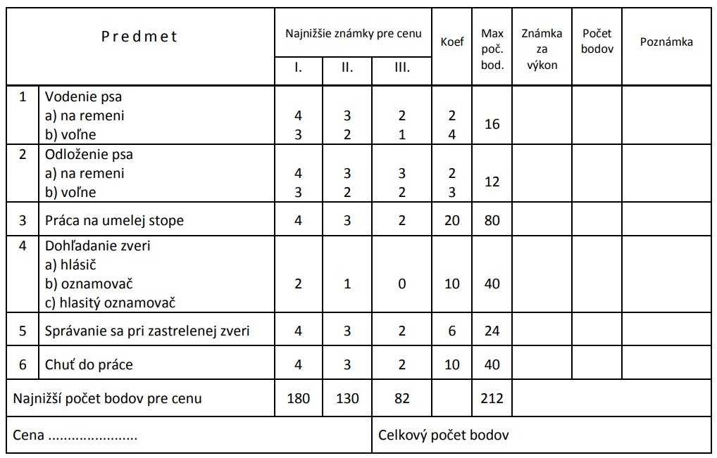
Tabuľka pre PF

Slide 42
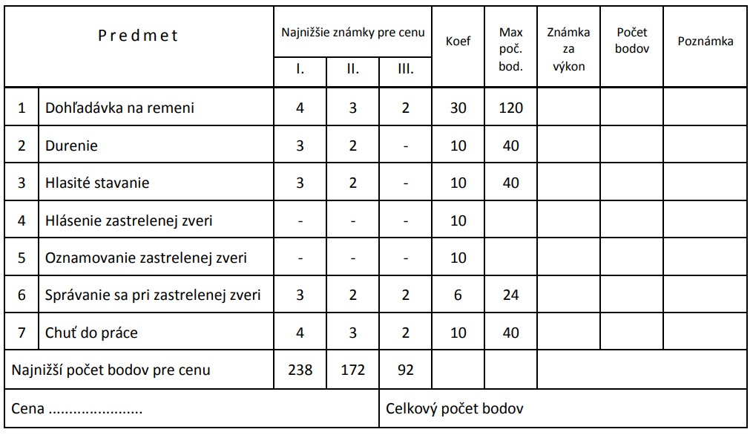
Tabuľka pre IHF

Slide 43
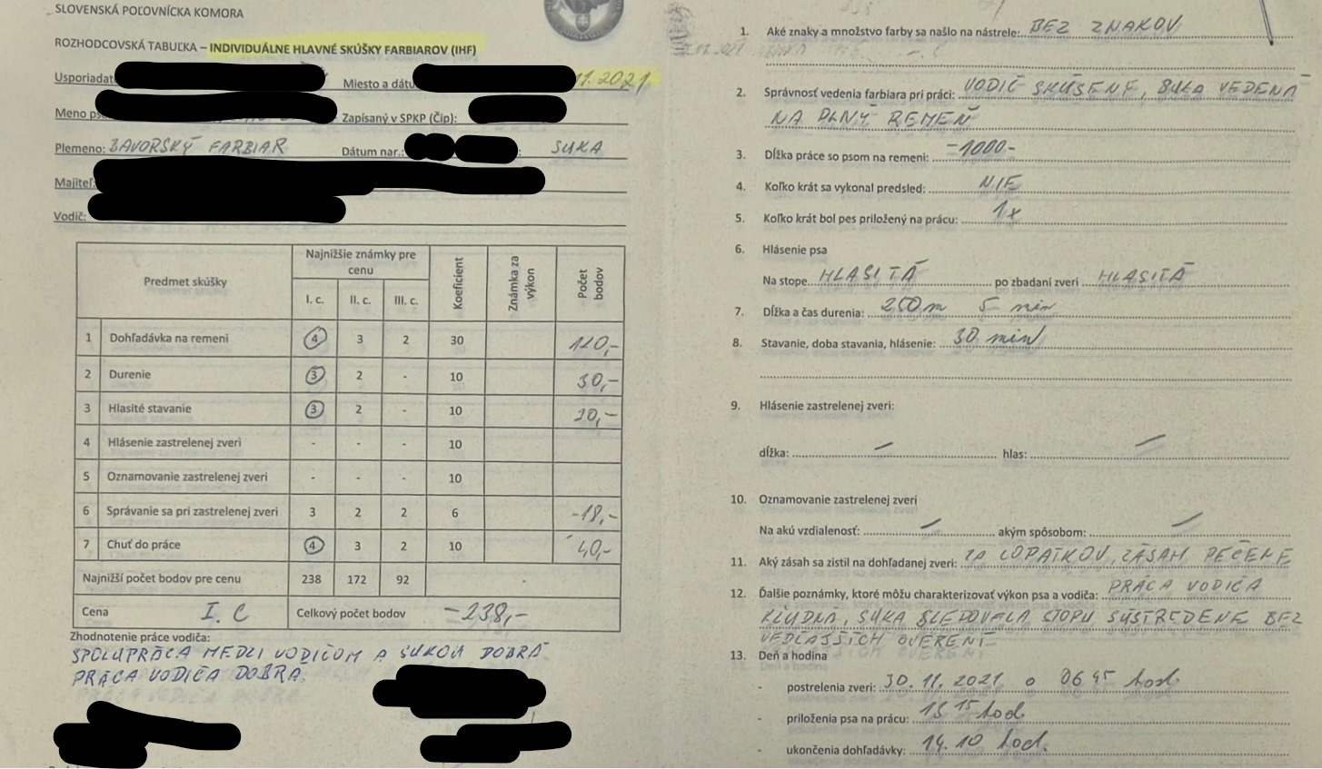
Chyby, ktoré sa vyskytujú počas vypisovania tabuliek

Slide 44
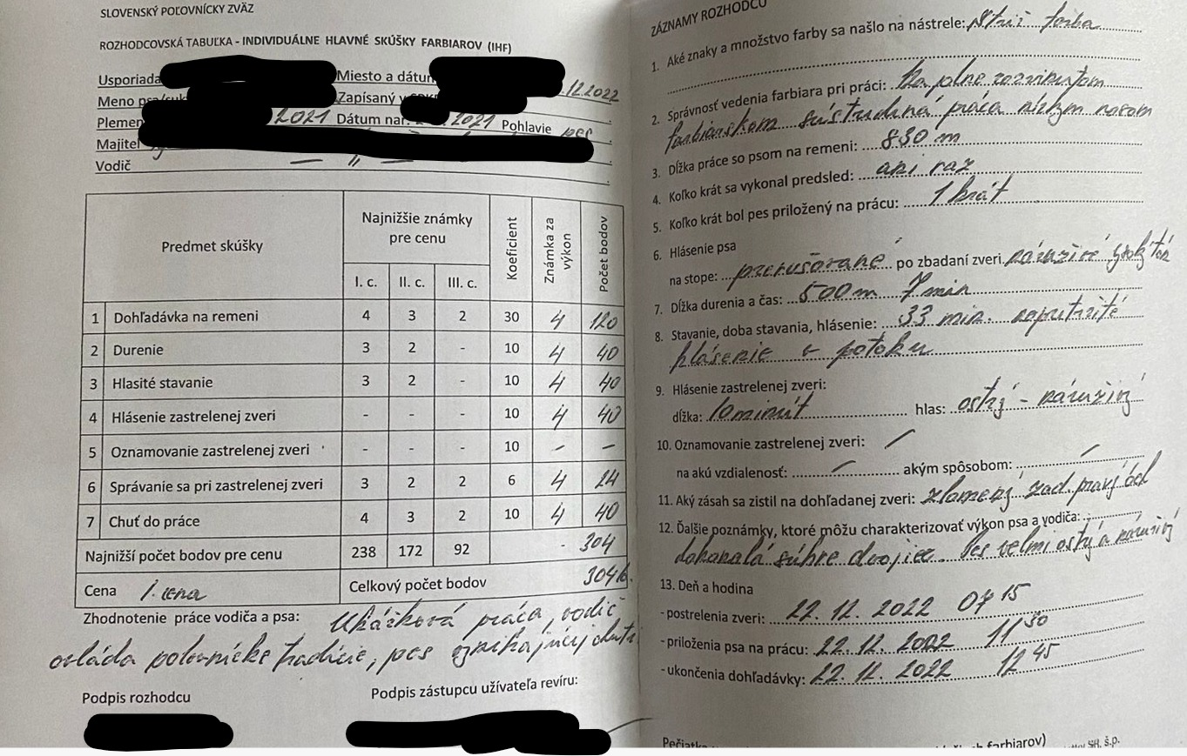

Slide 45
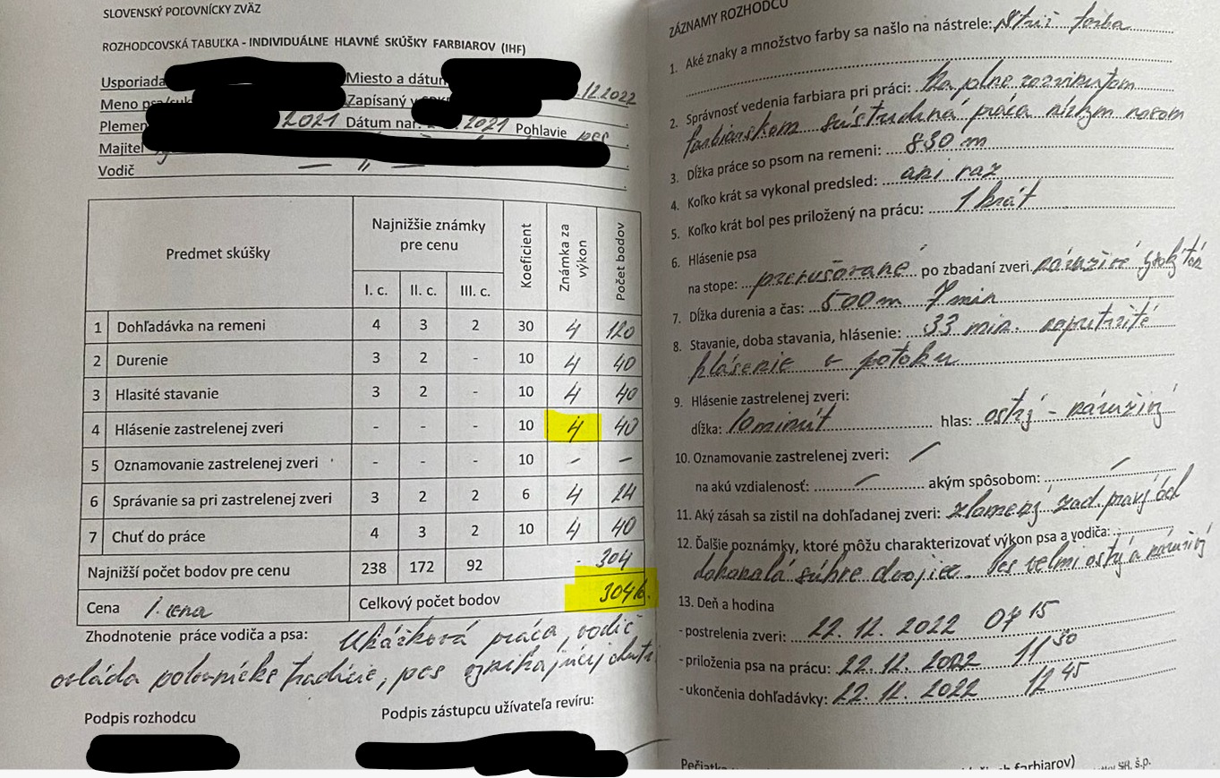

Slide 46
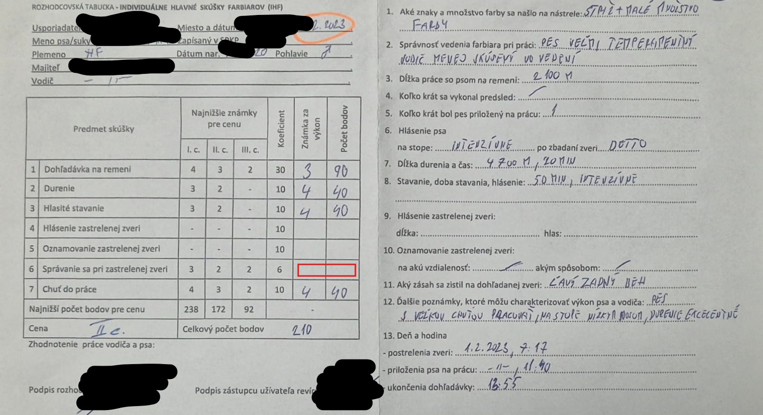

Slide 47
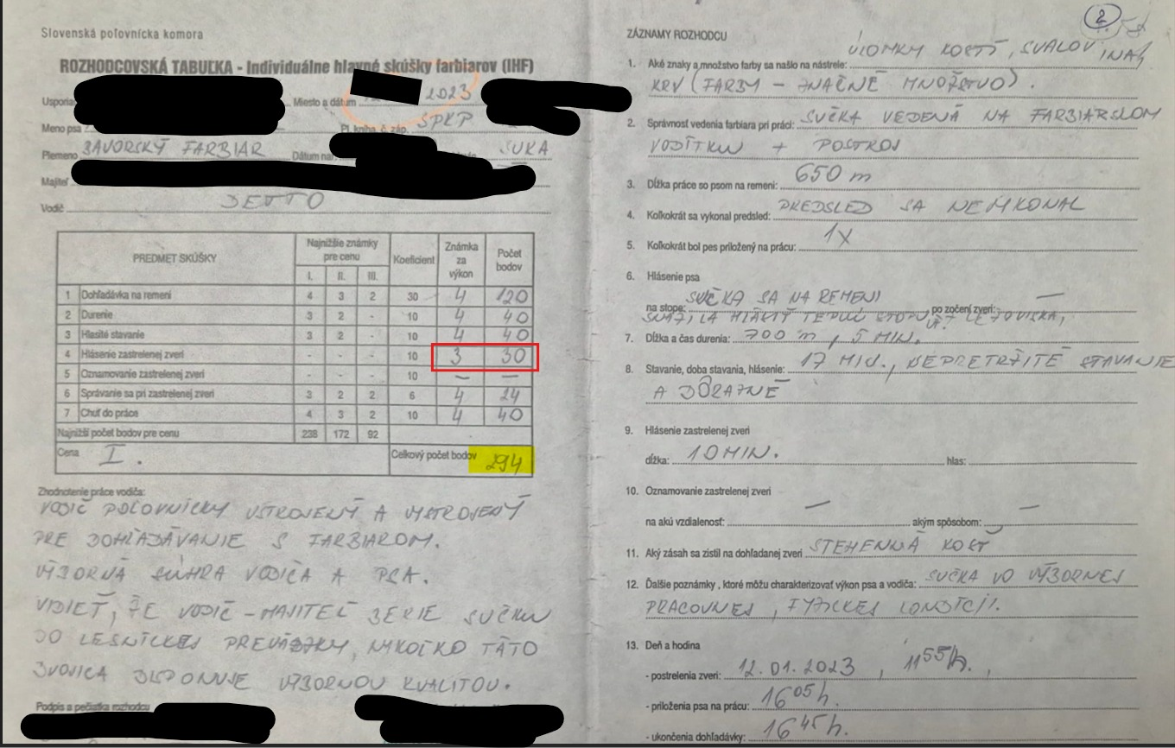

Slide 48
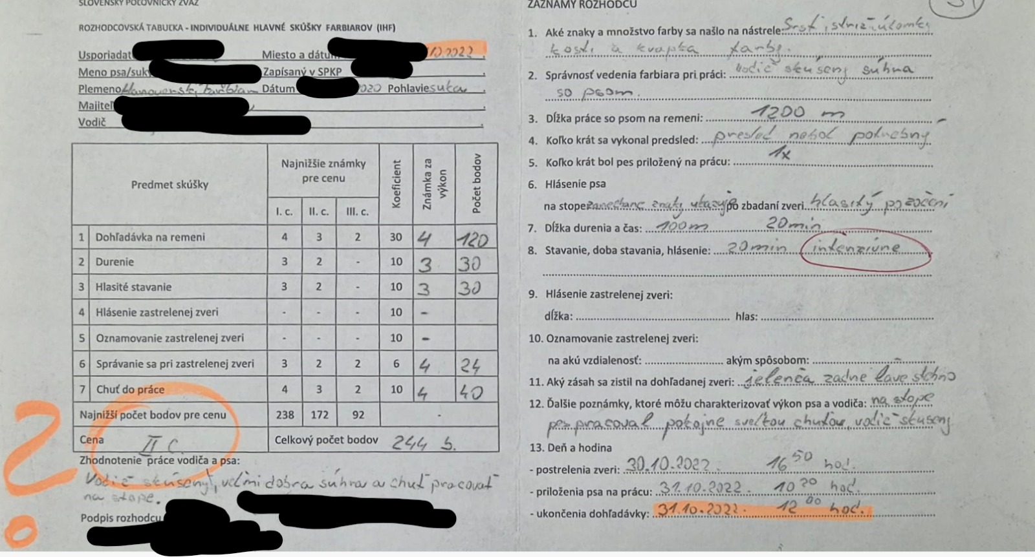

Slide 49
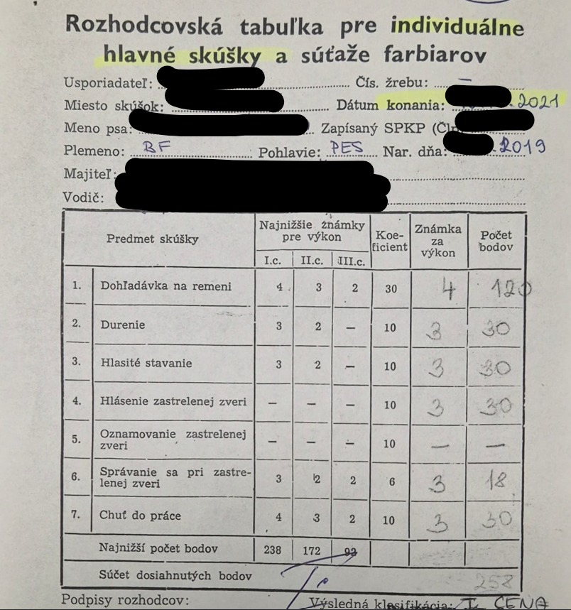

Slide 50
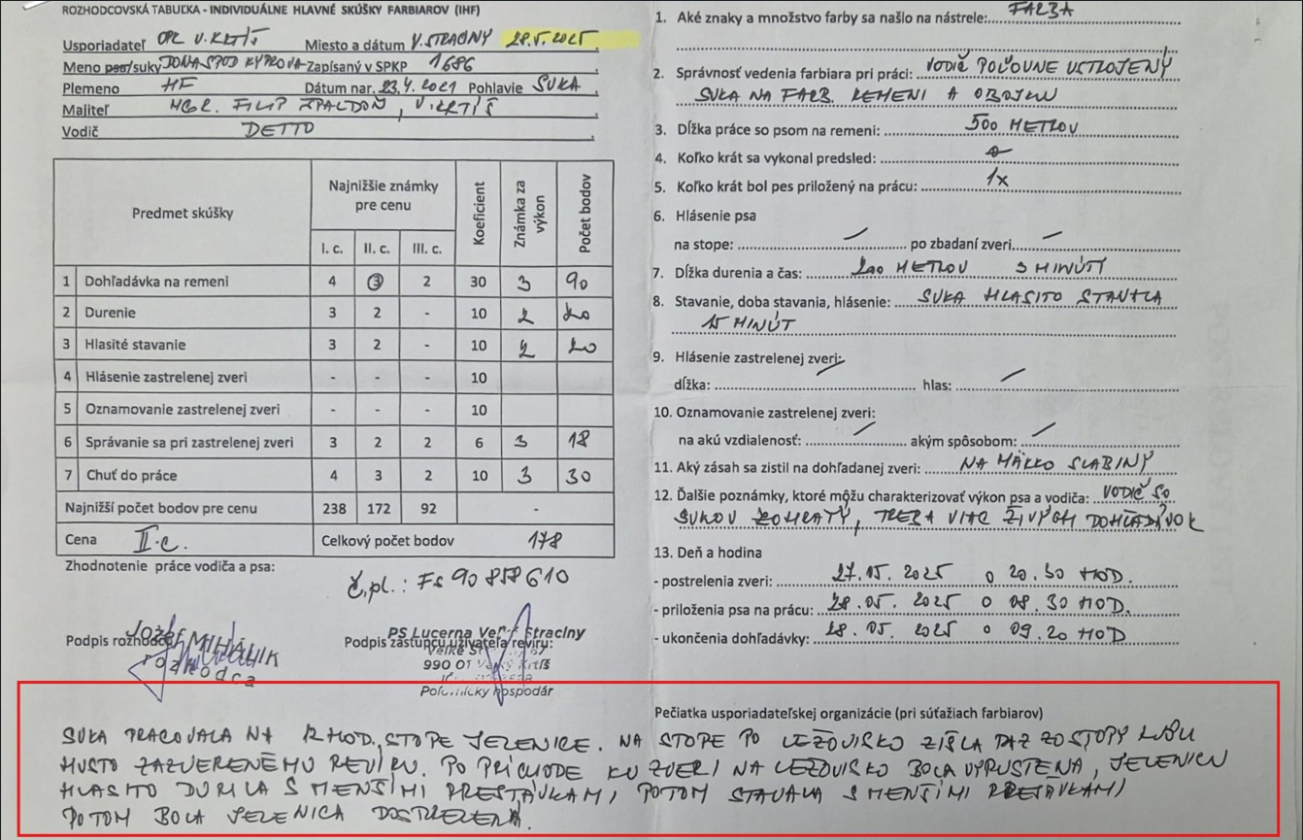

Slide 51
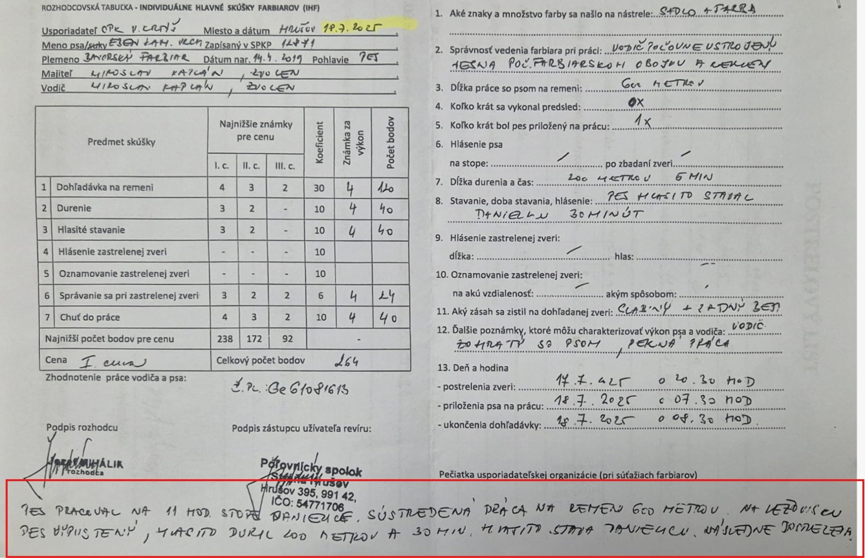

Slide 52
Ďakujeme za pozornosť!
Pripravovali:
Peter Chrúst
Ľubomír Kmeťo
Marek Sirotný
Ján Maruščák

